Slide 1

Unsere Schule
10. Grundschule Alexandroupolis

Slide 2
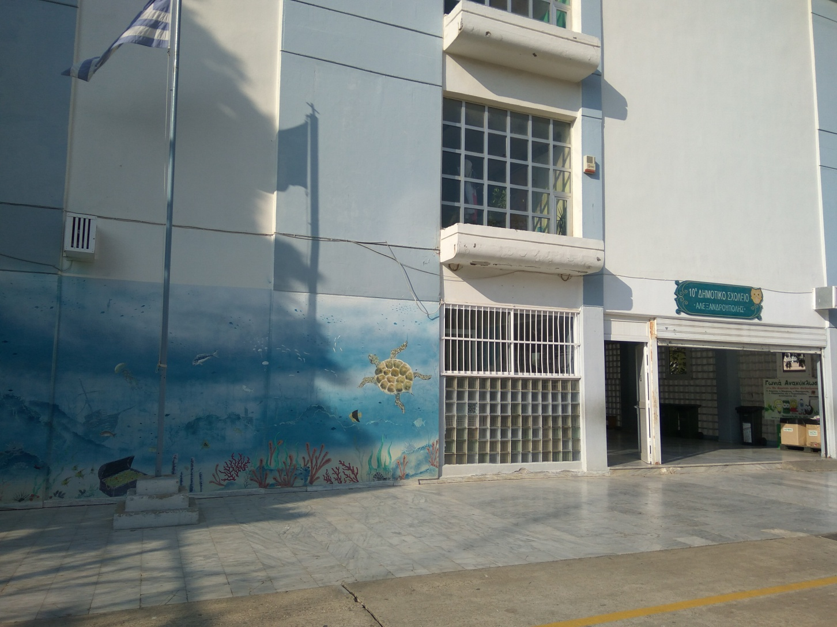
Unsere Schule liegt im Zentrum der Stadt

Slide 3
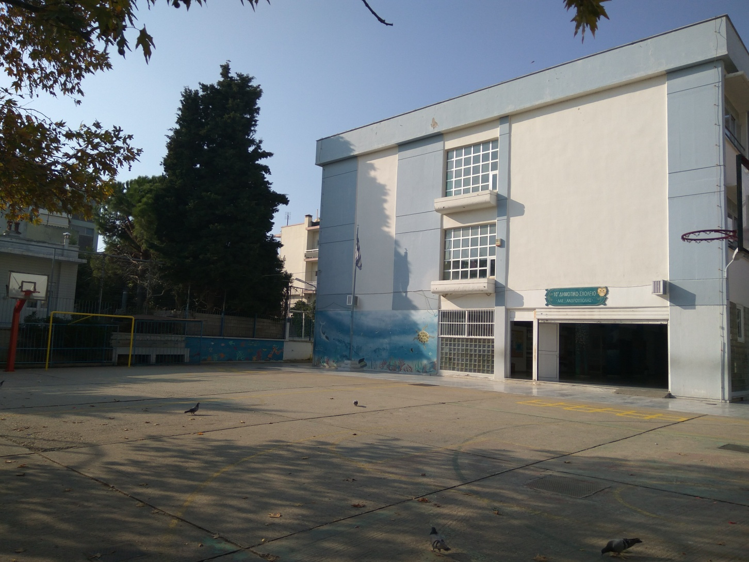
Sie hat 250 Schüler,12 Klassen und ungefähr 35 Lehrer

Slide 4
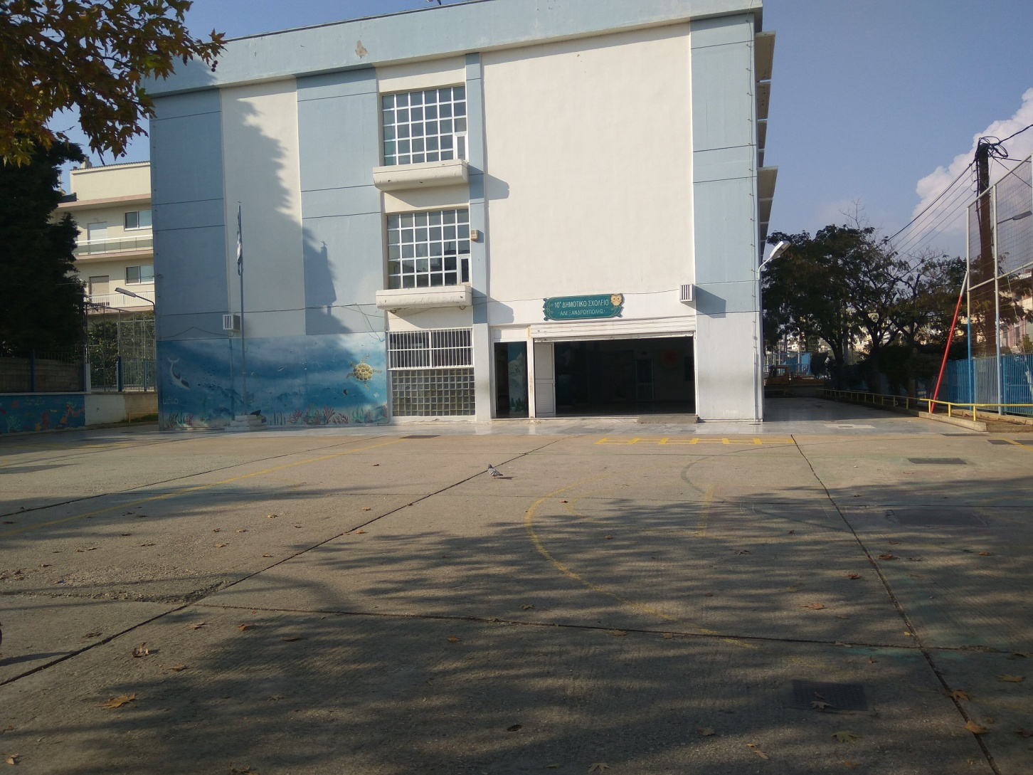
Das ist unser Schulhof

Slide 5
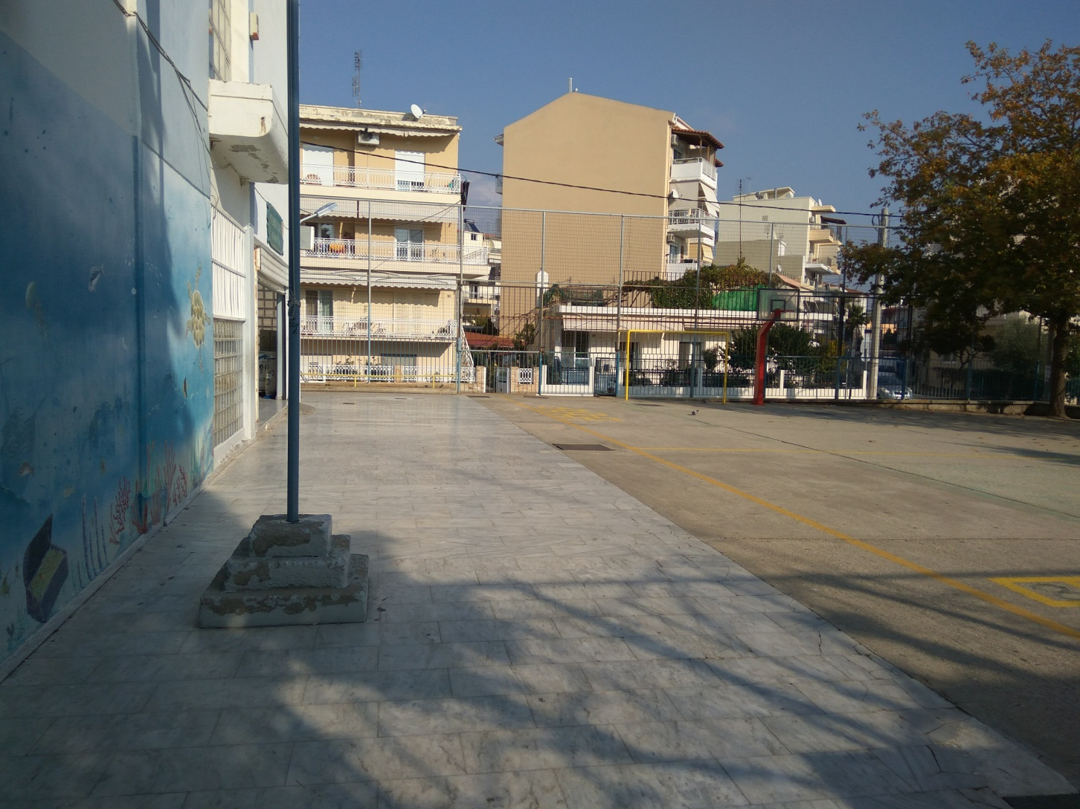
Hier spielen wir Basketball oder sitzen und quatschen.

Slide 6
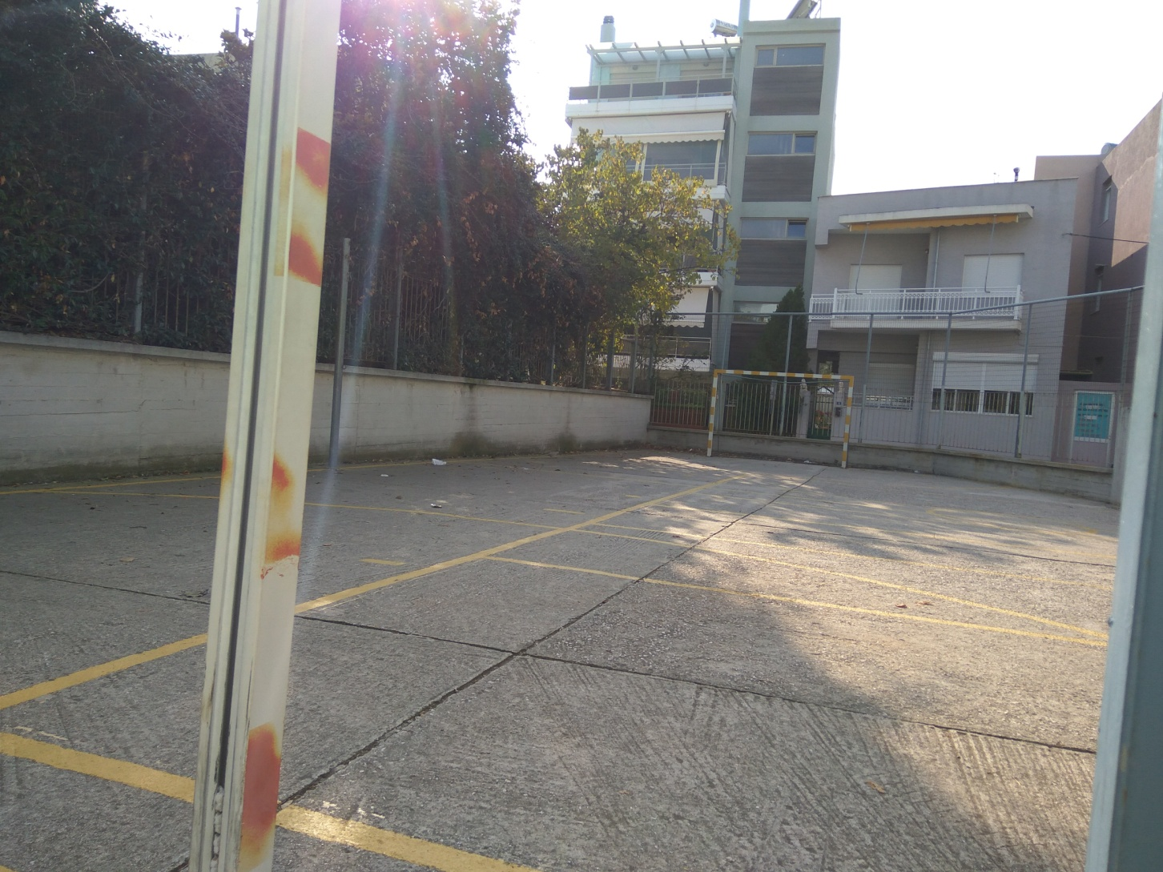
Und das ist unser kleiner Fußballplatz

Slide 7
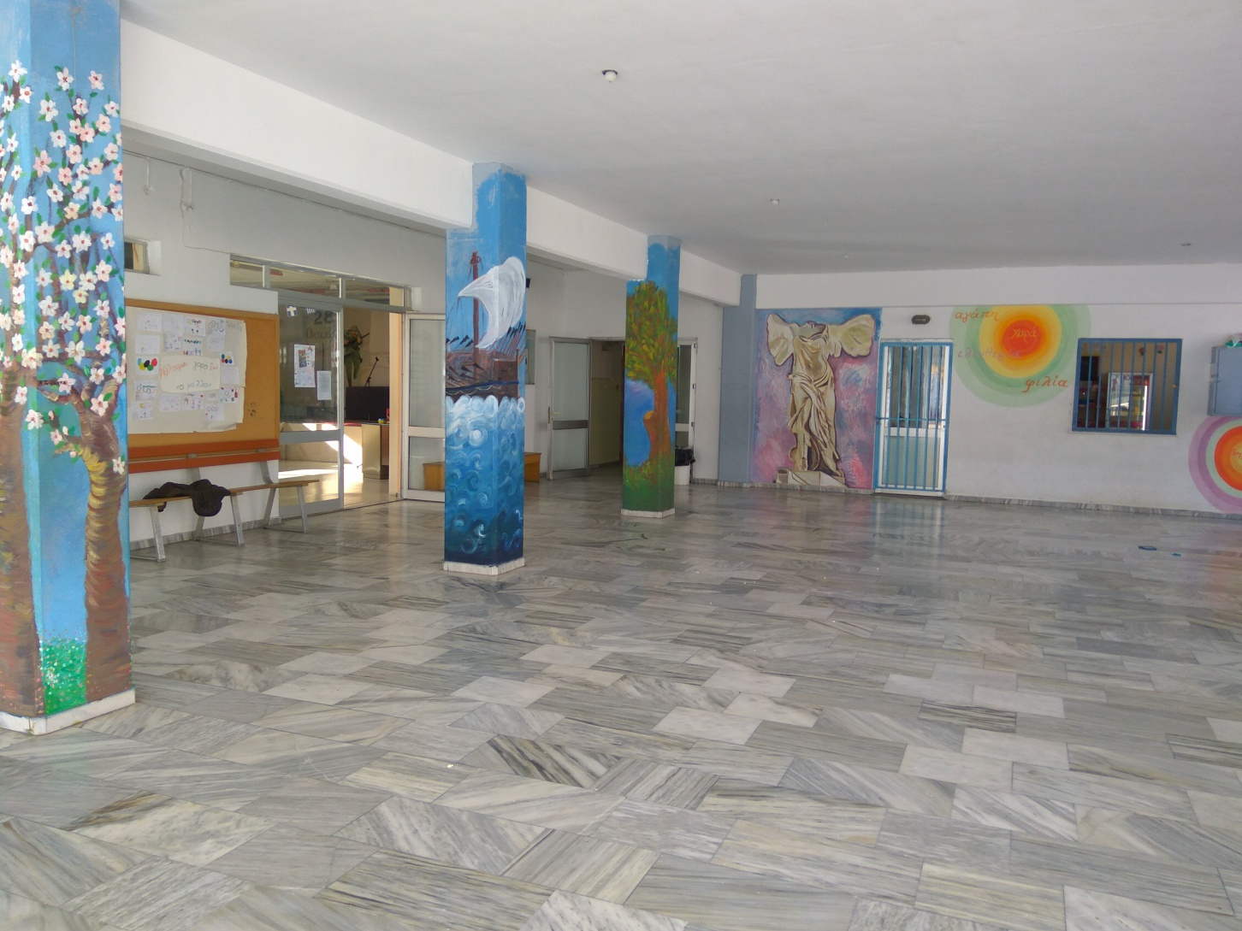
Jetzt gehen wir rein. Links ist unsere Aula und hinten ist unsere Kantine.

Slide 8
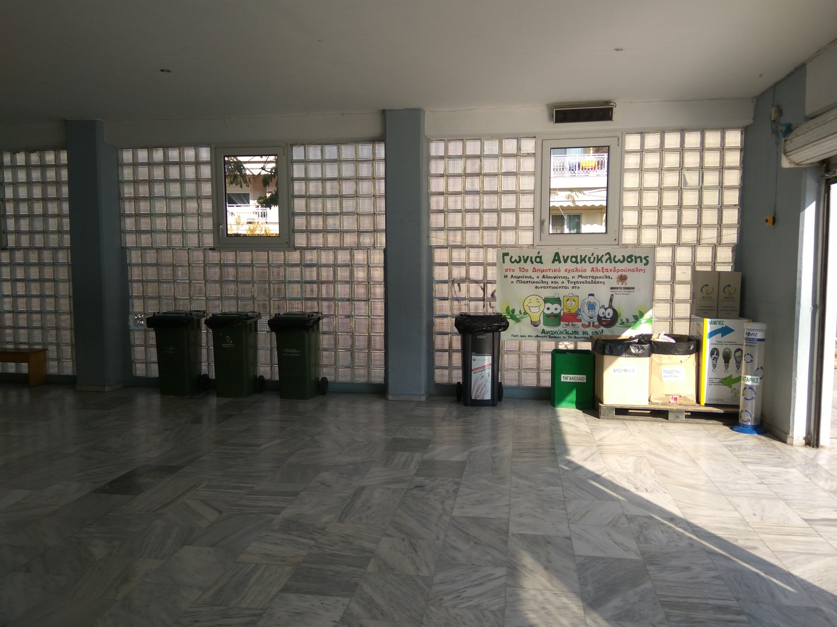
Unsere Recycling Ecke

Slide 9
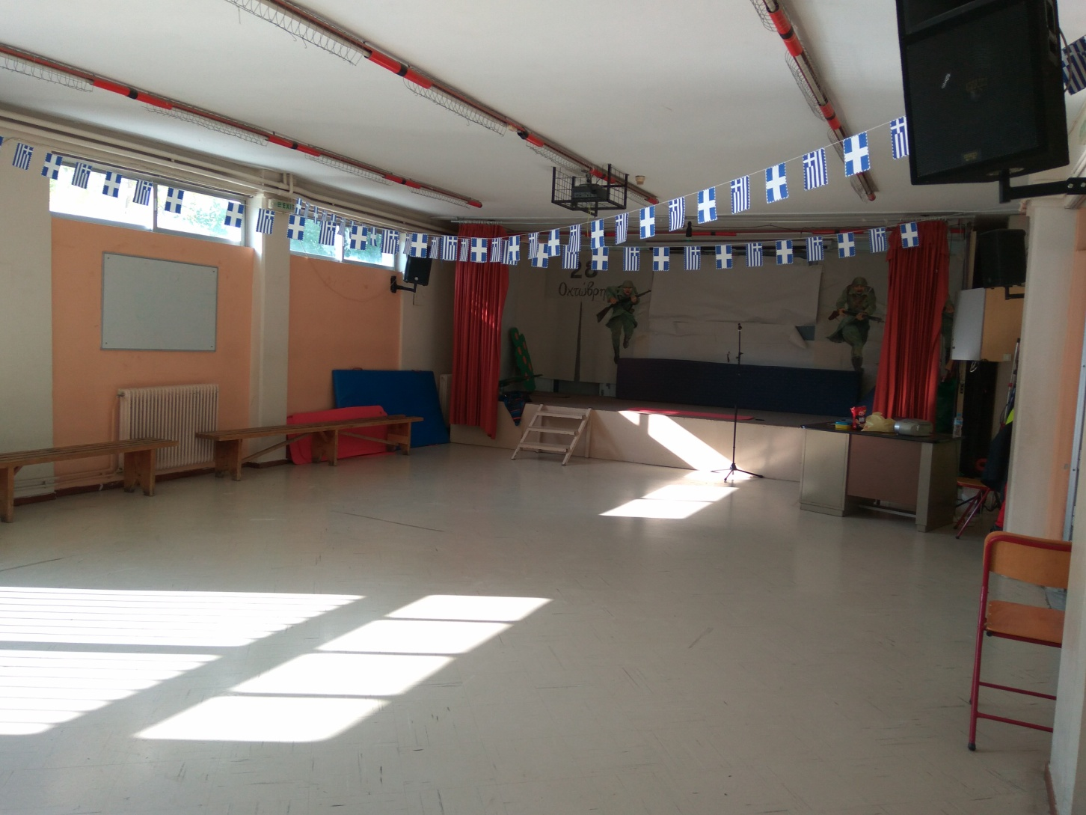
Wie gesagt, unsere Aula.

Slide 10
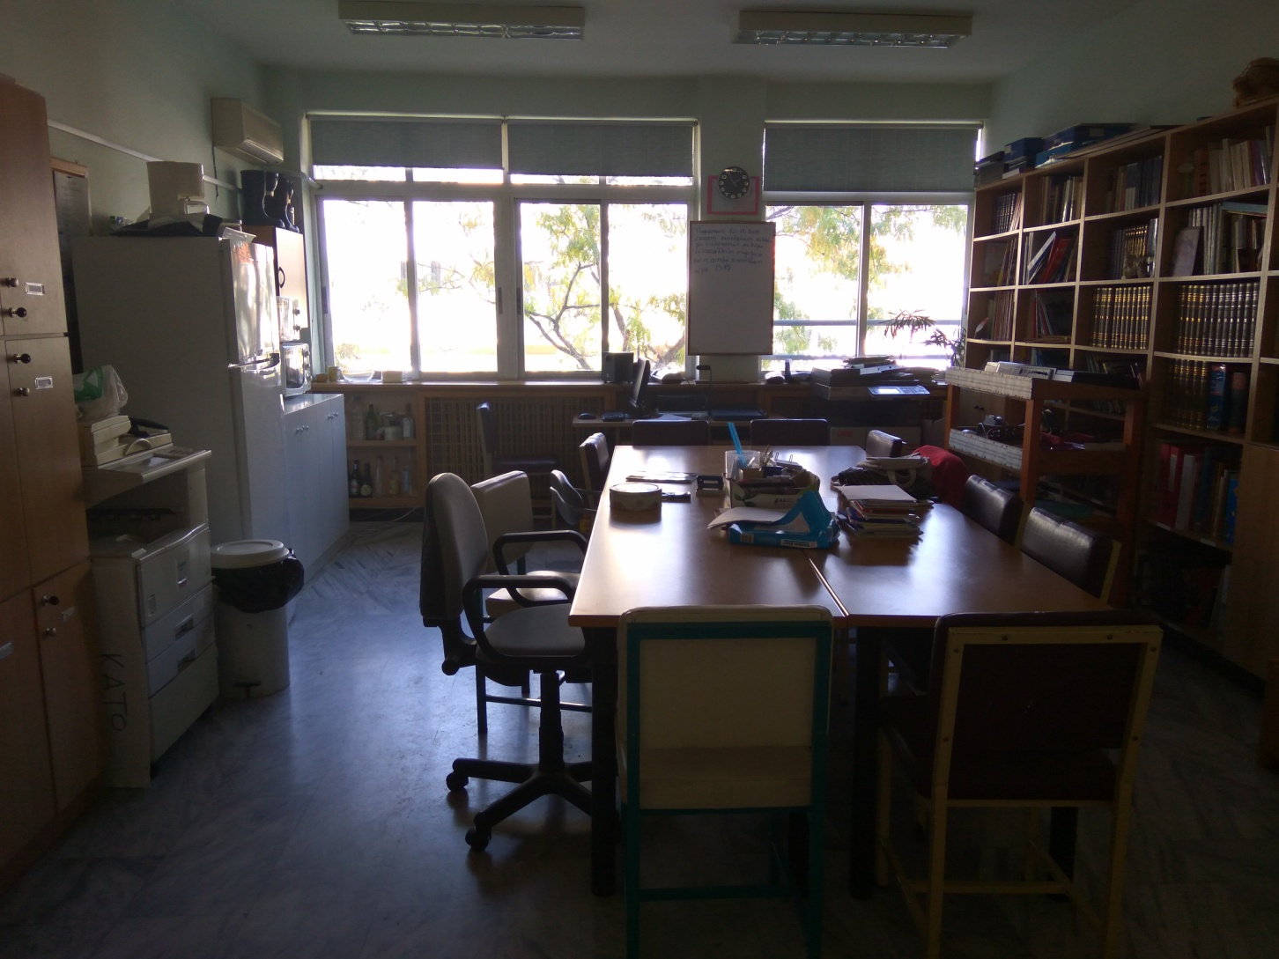
Das Lehrerzimmer. Hier sitzen die Lehrer und korrigieren oder sprechen miteinander

Slide 11
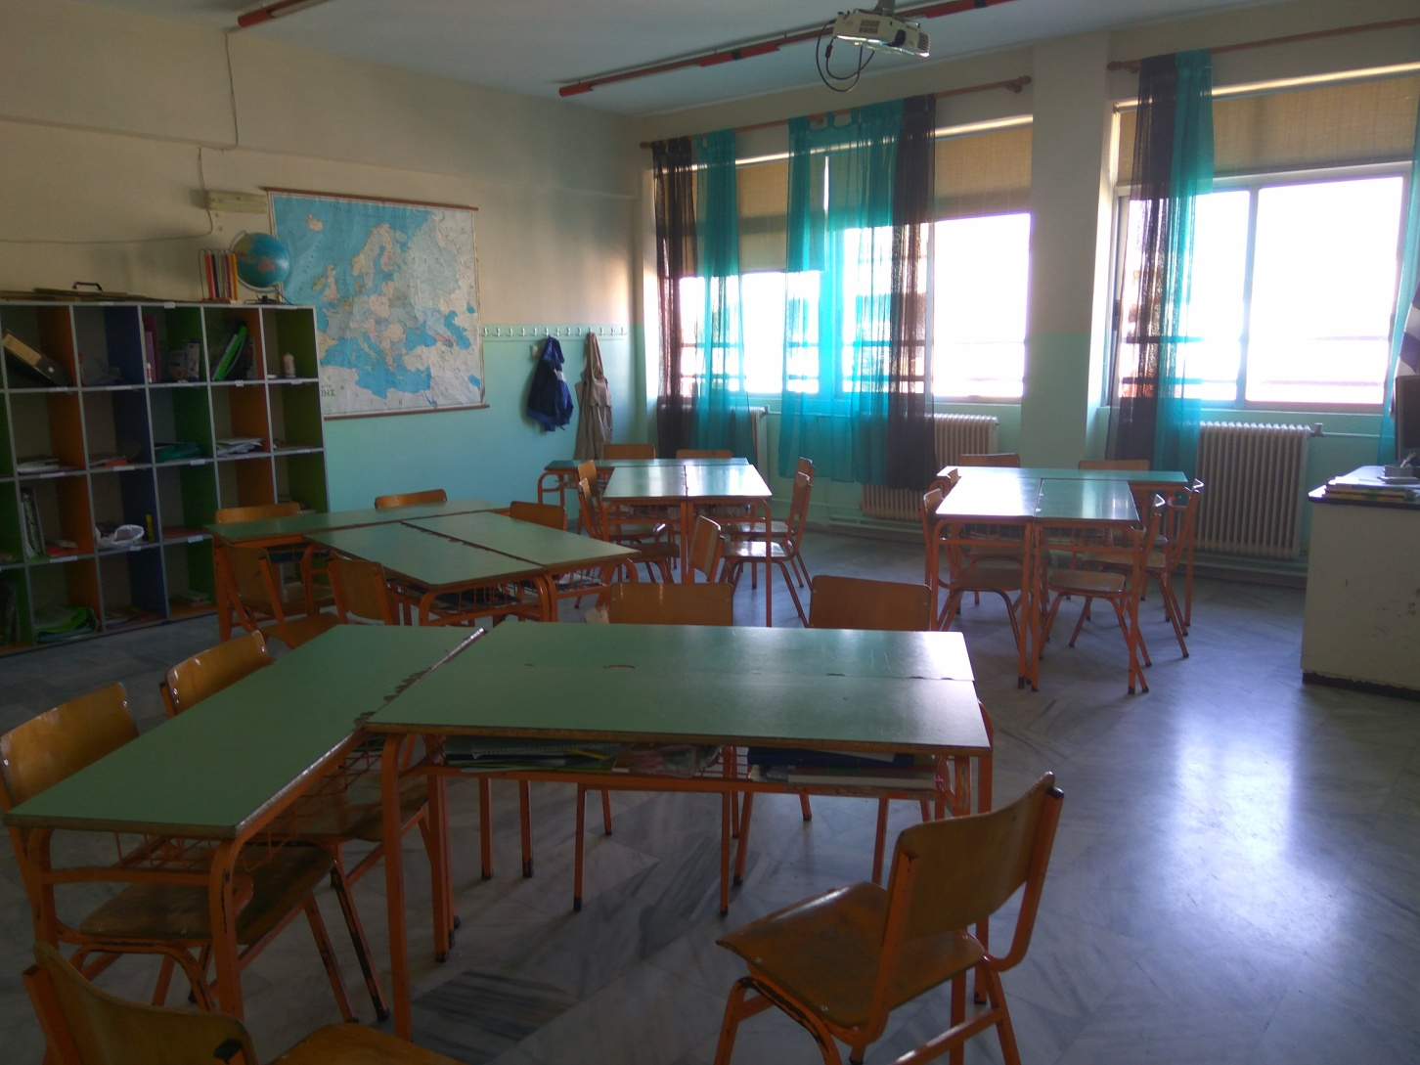
Und das ist unsere Klasse

Slide 12
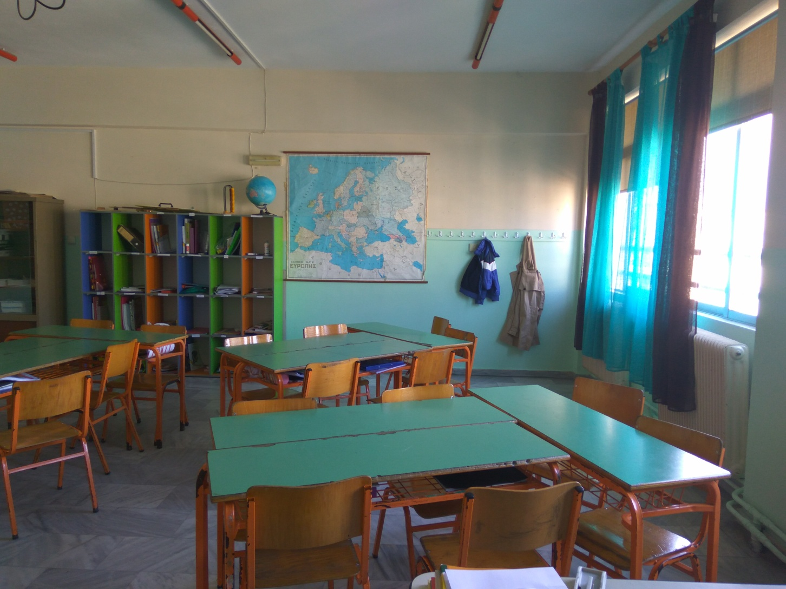
Wir sind 27 Schüler im Deutschunterricht.

Slide 13
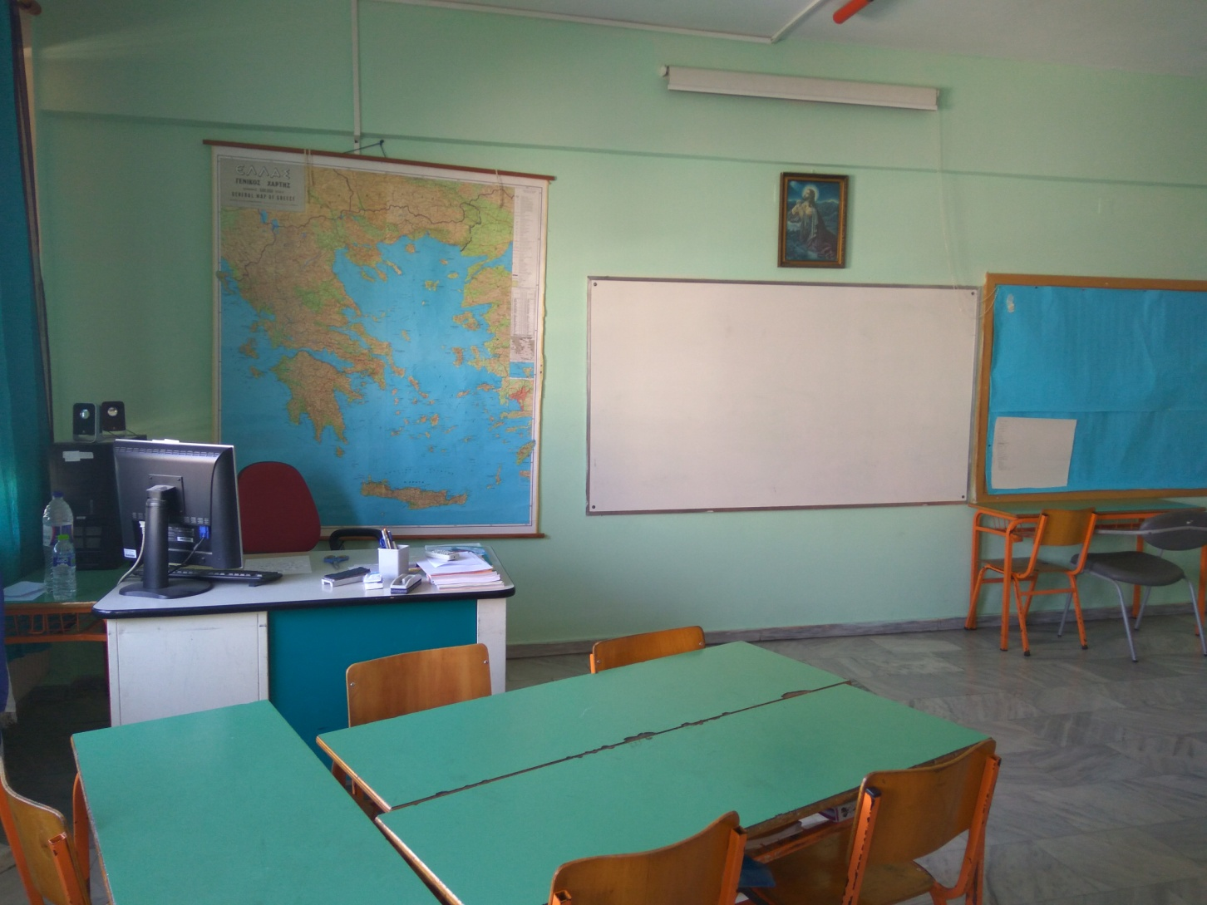
Da sitzen alle unser Lehrer

Slide 14

Wir lieben unsere Schule sehr !!!

